Slide 1
Дидактические игры для детей (старший дошкольный возраст)
«ПЕРЕЛЁТНЫЕ ПТИЦЫ»
Составила:
учитель-логопед: Караванова И. А.
МАДОУ «Детский сад «Светлячок» г. Советский»

Slide 2
«Назови птиц»
Цель: познакомить детей с названиями перелётных птиц (грач, кукушка, ласточка, аист, соловей, скворец). Объяснить, почему этих птиц называют перелётными. Закрепить обобщающее понятие «перелётные птицы».
Ход игры: дети показывают и называют знакомую птицу.

Slide 3
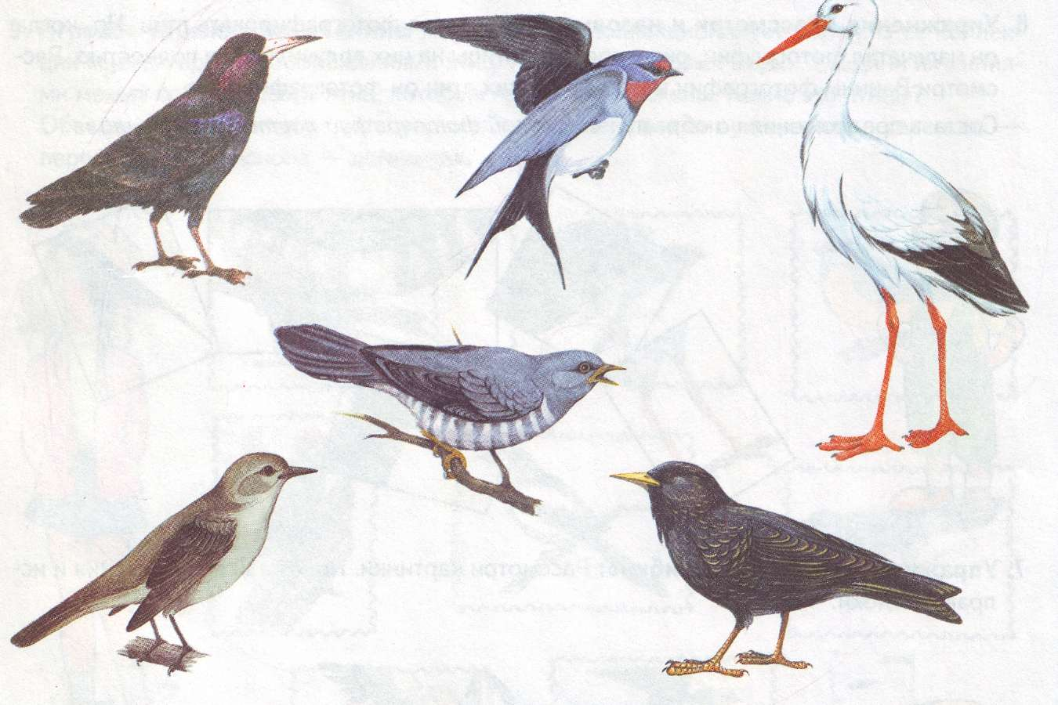
«Назови птиц»

Slide 4
«Рассмотри и назови»
Цель: упражнять в употреблении притяжательных прилагательных.
Ход игры: на фотографиях птицы получились не полностью. Рассмотреть фотографии и отгадать, какие птицы сфотографированы.
Образец ответа: «на фотографии аистиные ноги» и т. д.

Slide 5
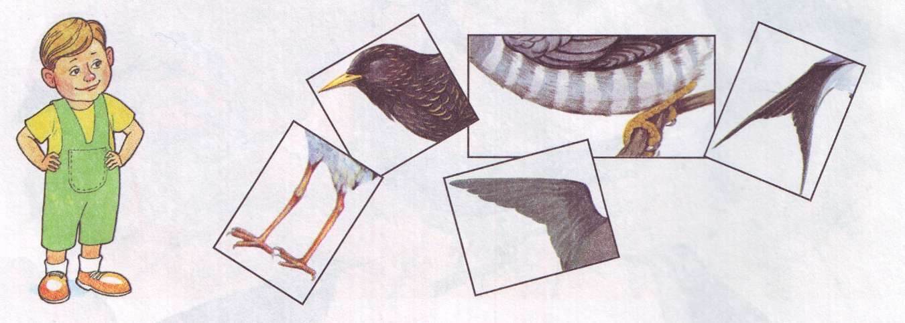

Slide 6
«Скажи наоборот»
Цель: упражнять детей в образовании антонимов.
Ход игры: педагог называет предложение, а дети продолжают его.
(перед детьми находится картинки перелётных птиц)
Аист большой, а соловей... .
У аиста длинная шея, а у кукушки… .
Аист белый, а грач… .

Slide 7
«Нелепицы»
Цель: развитие логического мышления.
Ход игры: логопед читает предложения, а дети исправляют ошибки.
Послушай предложение. Расскажи, чего не бывает.
Птенцы высиживают яйца.
Тело птицы покрыто шерстью.
Птенцы строят гнёзда.
Скворец живёт в будке.

Slide 8
«Называй и сосчитай»
Цель: упражнять детей в порядковом счёте от одного до пяти. Согласовывать числительные с существительным.
Ход игры: дети называют птиц. Считают их и записывают в квадраты соответствующее количество точек.

Slide 9
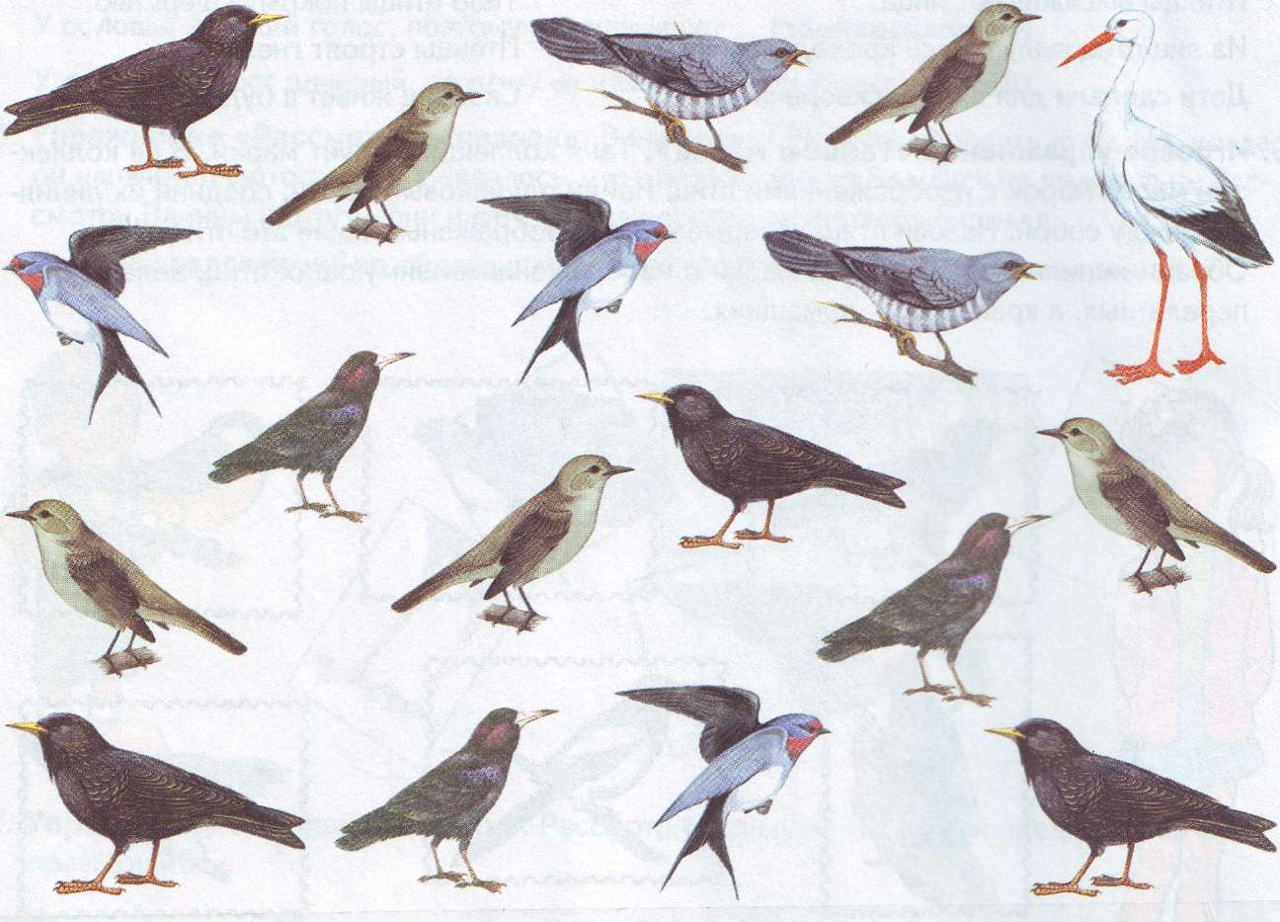
«Называй и сосчитай»
Скво
рец
Аист
Ласточ
ка
Кукуш
ка
Соло
вей

Slide 10
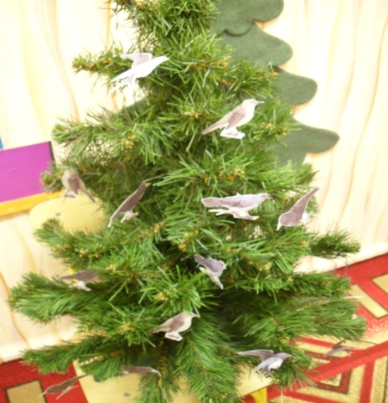
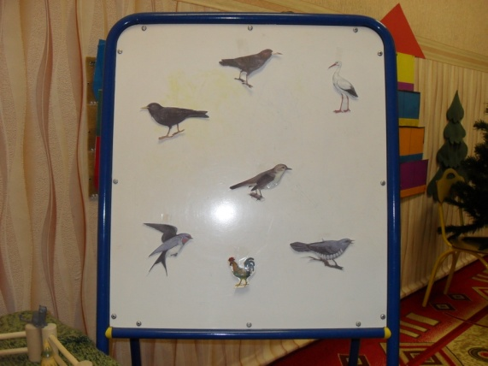
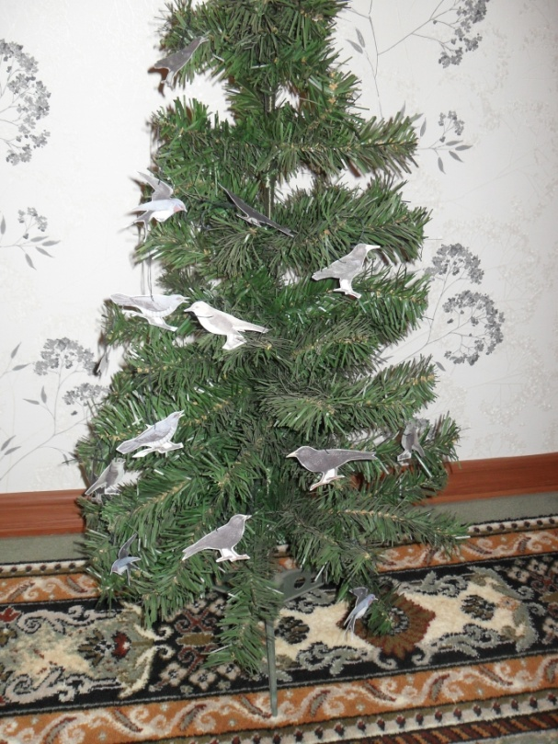
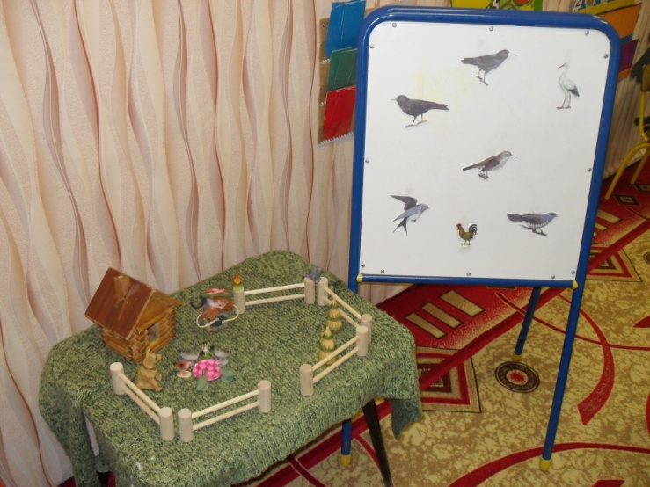
Фотоматериал к занятию

Slide 11
ЖЕЛАЕМ УДАЧИ!

